Slide 1

规范中
地基承载力设计值
如何来
?
工作团队 袁 野 孙启力 倪 炜
朱莎莎 章友浩 金德海 张书豪
可不是拍脑袋哦~~

Slide 2







目 录
01
概念定义
04
方法三
03
方法二
05
协调
差异
02
方法一

Slide 3
01
概念定义
What is that？
How do we define it?
home

Slide 4
其实顾名思义嘛~~
地基承载力
（subgrade bearing capacity）
是指地基承担荷载的能力。
home

Slide 5



名字略长-_-|||
02
方法一
以荷载试验或其他原位测试、经验值等方法 对fak值加以深宽修正
home
Notes:
要视频啦

Slide 6
荷载试验、原位测试、经验值等
2.1 单轴抗压强度计算承载力
f_{ak} = ψ_{r} . f_{rk}
ψ_{r}---折减系数，根据岩体完整程度和结构面的间距、
宽度、产状和组合，由地区经验确定。
*（无经验时：对完整岩体可取0.5；对较完整岩体可取0.2~0.5；对较破碎岩体可取0.1~0.2。）
home
Notes:
当时背景
89版有承载力表。按硬质岩石、软质岩石及不同风化程度列表。修订时取消承载力表，岩石地基承载力在正文中专列一条。
岩石工程分类修改：用坚硬程度和完整程度表征岩体工程特性优劣，各分5级。
按此精神，以饱和单轴抗压强度表征坚硬程度，以折减系数体现完整性。
缺乏资料，考虑到岩石地基承载力高，容易满足要求，故裕度较大，以确保安全。
安全度的讨论
折减系数通常为经验确定，故一般都为偏保守，存在一定安全度。
计算采用单轴抗压强度，该值是在侧压力为0的条件下测定的，而实际情况地基是三向应力状态，存在围压，故测定值与实际情况下值相比要偏低，即偏保守。

Slide 7
荷载试验、原位测试、经验值等
2.2 深宽修正
理论上的可行性
围压对承载力的提高有重要影响，地基在侧限条件下的受压，随着埋深的增加，围压增大，地基承载力会提高。
承载力要求较高的构筑物，不进行深度修正偏于过分保守。且极破碎岩等情况不修正很难处理。
多数规范不修正
岩石地基承载力历来不进行深宽修正，在思想上已形成定式；
岩石地基承载力较高，一般工程可以满足要求，不必挖掘这个潜力，因而较少下功夫从事这方面的研究。

Slide 8
荷载试验、原位测试、经验值等
2.3 理论计算与经验估计
理论计算的可行性
力学意义明确，推导严谨
理论计算的限制
岩石非均质、不连续、各向异性、非线性破坏的特性
地基结构复杂、破坏模式多样、不确定性很大
提供计算方法，研究力学机制，指导作用显著。

Slide 9
2.4工程经验法（查表法）起源与发展
-1974
1974-2002
2002-
前苏联规定标准压力表
《工业与民用建筑地基基础设计规范》
删去

Slide 10
被搞晕了吗？
理论公式计算承载力
03
方法二
来个更复杂的吧！！
home

Slide 11
理论公式计算承载力
两侧边缘出现塑性区
不断向深部发展
3.1 计算思路
超过比例极限
上部均布柔性荷载
两侧均布荷载
塑性区开展到宽度1/4的深度时相应的临界承载力
弹性理论
库伦破坏条件
Notes:
当上部荷超过地基土应力-应变曲线上第一拐点（比例极限）时，基础两侧边缘将出现塑性区并不断向深部发展。
如假定上部为均布的柔性荷载，两侧埋深上的土重亦按均布荷载考虑，根据弹性理论中的平面问题计算地集中的附加应力，并按库伦破坏条件，验算各点的剪应力。当等于或大于抗剪强度时，则该点位于塑性区内，如此即可求出对应于塑性区开展到基础底面两侧边缘下相当于基础底面宽度四分之一的深度时，相应的临界承载力 。

Slide 12
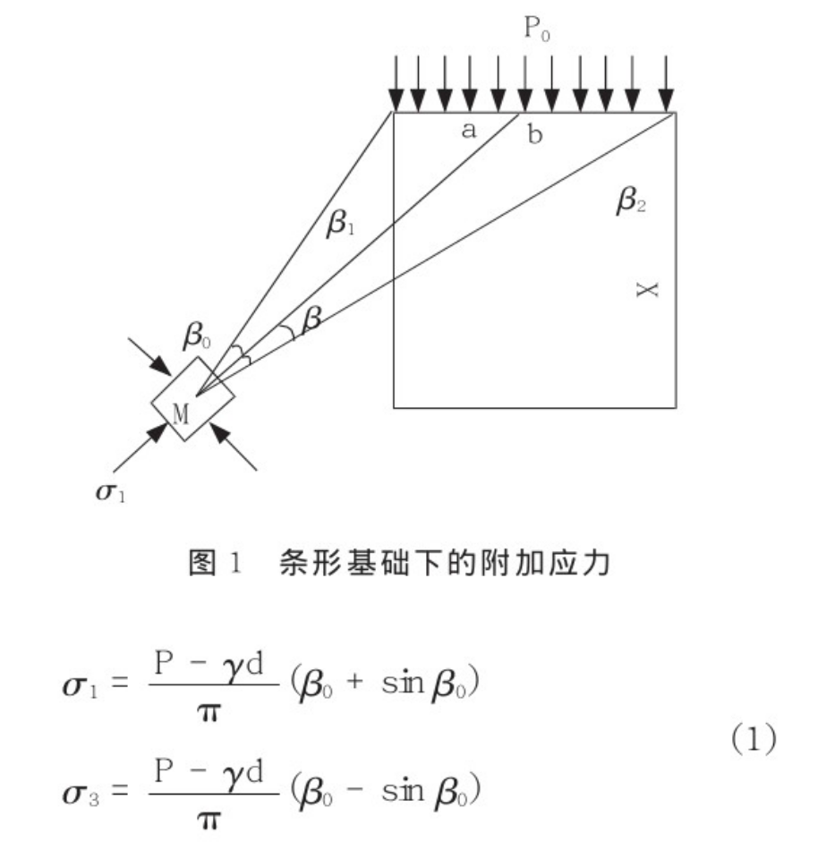
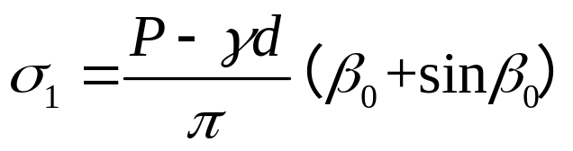
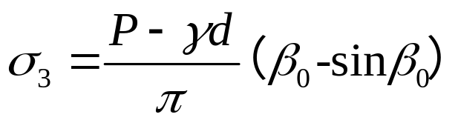
理论公式计算承载力
3.2 计算过程
M处的附加应力为

Slide 13
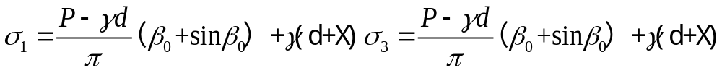
理论公式计算承载力
附加应力
自重应力
总应力
矢量运算
3.2 计算过程
方向不同
假定自重应力场如同静水应力
（即在同一深度处各个方向上的应力均相同且无剪应力）

Slide 14
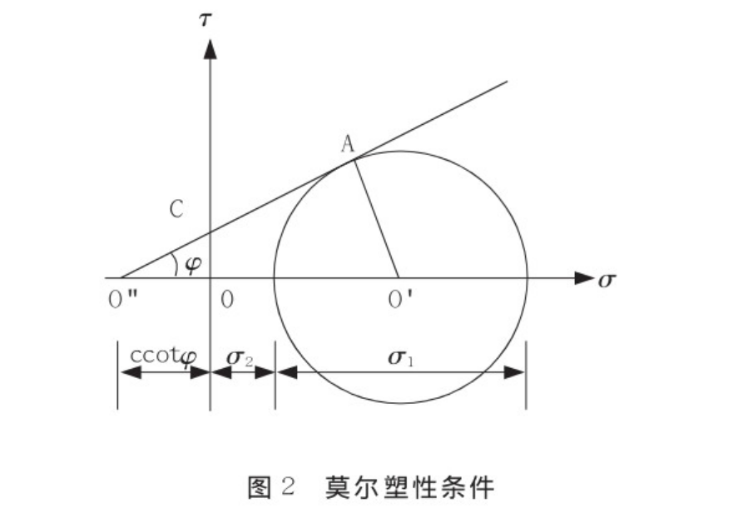
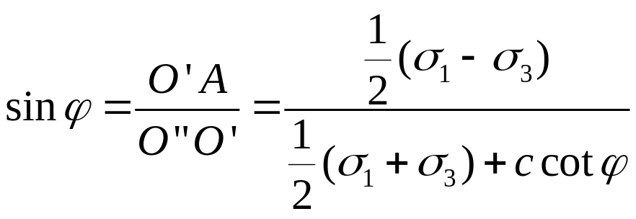
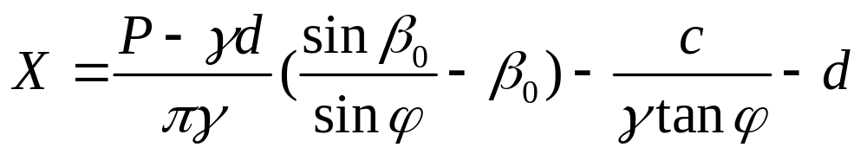
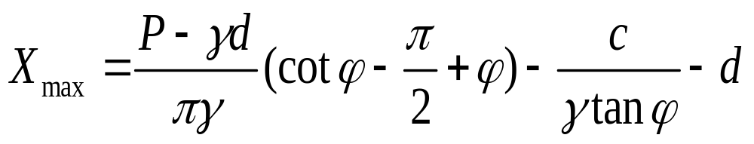
理论公式计算承载力
3.2 计算过程
对上式求极值：

Slide 15
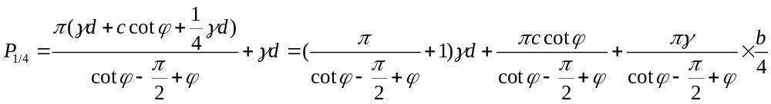
理论公式计算承载力
3.2 计算过程
根据经验再汇总新垂直荷载作用下，地基中可允许的塑性区深度 b/4（b为基础深度），带入得到有限塑性区荷载

Slide 16
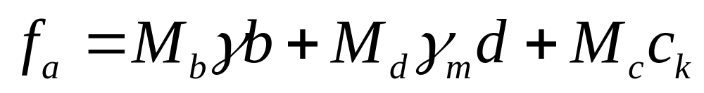
理论公式计算承载力
3.3 规范公式
当偏心距e小于或等于0.033倍基础底面宽度时，根据土的抗剪强度指标确定地基承载力特征值可按下式计算，并应满足变形要求：
规范总会给我们更实用的算法

Slide 17
理论公式计算承载力
3.4 计算过程不足
1、假定了土的自重应力在各个方向上相等，实际上是不相等的；
2、公式是在均布条形荷载情况下推导的，通常对矩形和圆形的基础也采用这个公式计算，结果偏于安全；
3、在临塑荷载的推导中采用了弹性力学的解答，在塑性变形阶段是严格的；
Notes:
规范公式注意
由于比较是在取宽度b=3m的条件下进行的，故规定对于砂土，小于3m时按3m取值。另一方面，当基础宽度增大时，公示的计算值增大很快，对此宜慎重选用，而基础宽度增大，也必须导致沉降量和差异沉降量增大，对上层结构带来不利的影响，为此，有规定了当基础底面宽度大于6m时，按6m取值。
由于该公式是在条形基础、均布荷载、均质土的条件下推导出的，当受到较大的水平荷载而使合理的偏心距过大时，地基反力分布将很不均匀。根据本规范规定，在偏心荷载下允许基础底面边缘的最大应力 为平均压力值 的1.2倍，对该公示的应用，相应增加了一个限制条件为：荷载合力的偏心距e应小于或等于0.033倍基础底面宽度的要求。

Slide 18
理论公式计算承载力
3.5 安全问题
（1）水的浮力作用：
将使土的有效重量减小而降低土的承载能力。
（当土在水下时，应采用浮重度，而一般土的浮重度仅为天然湿重度的0.5-0.7倍。）
（2）土重引起的承载力：决定因素
土的物理力学性质
基础的大小：随基础增大而增加
Notes:
因之，地下水位上升将试图的承载力大为降低，因此，在计算确定承载力时，必须充分估计地下水位变化的可能与趋势。
（但研究指出在一定值时，承载力系数随基础尺寸的增大而减小，因之，在现有的规范公示中，对于宽度的考虑，往往加以限制，甚至不考虑这一项，或者采用较低的值。）

Slide 19
现场荷载试验或其他原位测试方法
04
方法三
home
Notes:
要拍视频吧？

Slide 20
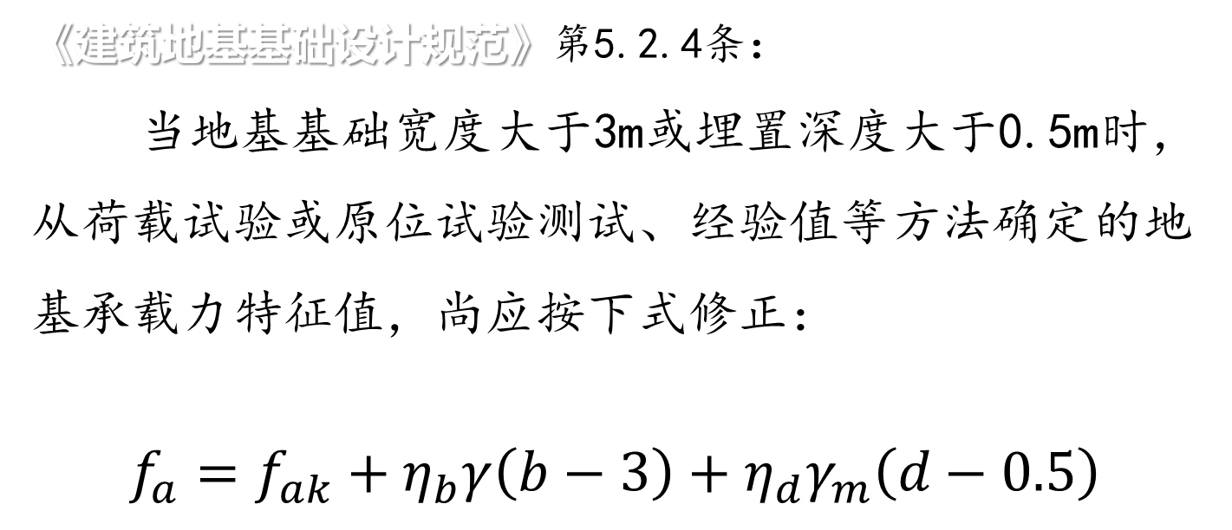
现场荷载试验或其他原位测试方法
4.0 规范规定
《建筑地基基础设计规范》第5.2.4条：
当地基基础宽度大于3m或埋置深度大于0.5m时，从荷载试验或原位试验测试、经验值等方法确定的地基承载力特征值，尚应按下式修正：
$$f_{a}=f_{ak}+η_{b}γ\left(b−3\right)+η_{d}γ_{m}\left(d−0.5\right)$$

Slide 21
现场荷载试验或其他原位测试方法
4.1 要点
4.2 地基承载力特征值
4.3 基础埋深修正
4.4 基础宽度修正

Slide 22
现场荷载试验或其他原位测试方法
4.2.1 平板荷载试验：
平板荷载试验是一项使用最早、应用最广泛的原位试验方法
在一定尺寸的刚性承压板上分级施加荷载，观测各级荷载作用下天然地基土随压力和变形的原位试验。

Slide 23
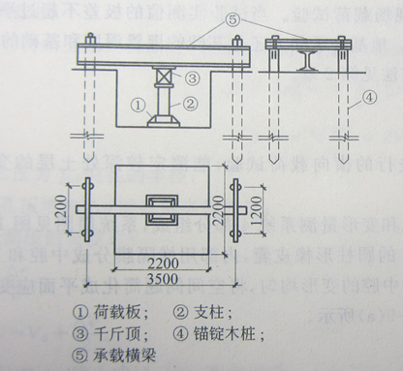
现场荷载试验或其他原位测试方法
4.2.1.1 试验步骤：
测试点布置：
在建筑场地选择适当的地点挖到要求深度。
仪器设备安装：
在坑底设立右图图中的实验装
加荷及沉降观测：
对荷载板逐级加载，测量每级载荷P相应的载荷板的沉降量S并在出现一下情况之一时停止试验。
  承压板周围的土明显地侧向挤出。
  沉降s 急剧增大，荷载～沉降（p～s曲线出现陡降段。
  在某一级荷载下，24 小时内沉降速率不能达到稳定。
  沉降量与承压板宽度或直径之比大于或等于0.06。

Slide 24
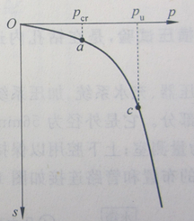
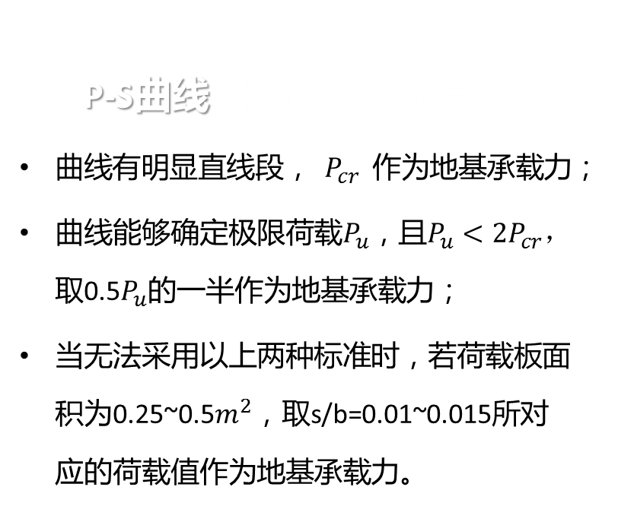
现场荷载试验或其他原位测试方法
4.2.1.2 结果分析地基土的承载力
利用P-S曲线的特征按如下标准选用
曲线有明显直线段，$P_{cr}$作为地基承载力；
曲线能够确定极限荷载$P_{u}$，且$P_{u}<2P_{cr}，$取0.5$P_{u}$的一半作为地基承载力；
当无法采用以上两种标准时，若荷载板面积为0.25~0.5$m^{2}$，取s/b=0.01~0.015所对应的荷载值作为地基承载力。
Notes:
适用范围：地表浅层地基，特别适用于各种填土、含碎石的土类
注意事项：
应该保持试验土层的原状结构和天然湿度，宜在拟试压表面用粗砂或中砂找平，厚度不超过20mm
承压板面积不应小于0.25$m^{2}$，对于软土不应小于0.5$m^{2}$
实验基坑宽度不应小于承压板宽度或直径的三倍。
每级加载后，按间隔10min、10min、10min、15min、15min，以后每隔半小时测度一次沉降量，当连续两小时内，每小时的沉降量小于0.1mm时，可加下一级荷载。
同一个土层至少做3个以上的现场荷载试验。当试验实测值的极差不超过平均值的30%时，取平均值作为承载力的特征值$f_{ak}$

Slide 25
现场荷载试验或其他原位测试方法
4.2.1.3 局限性（计算承载力比实际承载力偏低）
影响深度
地 表
加载速度
偏低
偏低
偏低
Notes:
平板荷载试验的影响深度范围不超过两倍承压板宽度(或直径)，故只能了解地表浅层地基土的特性；承压板的尺寸比实际基础小，在刚性板边缘产生塑性区的开展，更易造成地基的破坏，使预估的承载力偏低。
荷载平板试验是在地表进行的，没有埋置深度所存在的超载，也会降低承载力；
应用时应考虑荷载试验的加载速率较实际工程快得多，对透水性较差的软粘土，其变形状况与实际有较大的差异，由此确定的参数也有很大的差异；

Slide 26
现场荷载试验或其他原位测试方法
4.2.2 旁压试验：
又称横压试验，是在钻孔内进行的横向载荷试验。
试验时将圆柱形旁压器竖直放入土中，通过旁压器在竖直的孔内加压，使旁压膜膨胀，并由旁压膜将压力传给周围的土体（岩体），使土体（岩体）产生变形直至破坏。

Slide 27
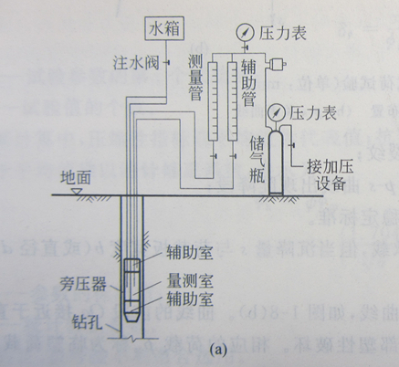
现场荷载试验或其他原位测试方法
4.2.2.1 试验步骤
预钻点布置：试验前平整试验场地根据土的分类和状态选择适宜的钻头开孔要求孔壁垂直呈完整的圆形尽可能减少孔壁土体扰动
安装测试装置：按如下图进行安装
注水进行试验：记录实验数据并绘制P-V曲线。并在孔壁土体出现塑性屈服或者扩张体积相当于测量腔的固有体积时，就停止试验

Slide 28
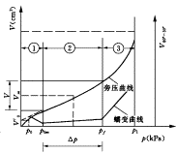
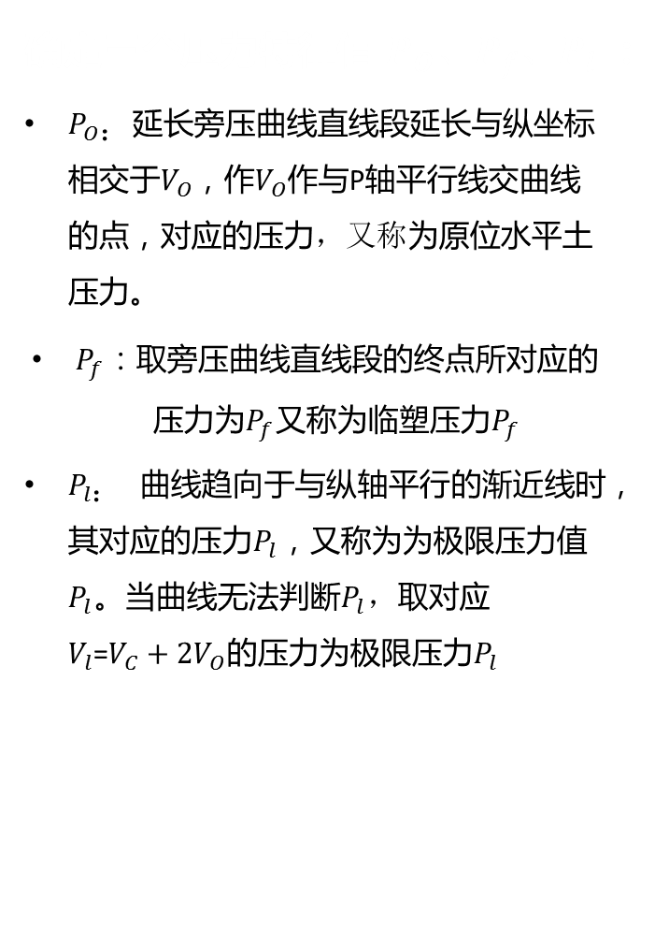
现场荷载试验或其他原位测试方法
4.2.2.2 结果分析
确定三个压力特征值$P_{O}、P_{f}、P_{l}$：
$P_{O：}$延长旁压曲线直线段延长与纵坐标相交于$V_{O}$，作$V_{O}$作与P轴平行线交曲线的点，对应的压力$，又称$为原位水平土压力。
$P_{f}$：取旁压曲线直线段的终点所对应的压力为$P_{f}$又称为临塑压力$P_{f}$
$P_{l：}$曲线趋向于与纵轴平行的渐近线时，其对应的压力$P_{l}$，又称为为极限压力值$P_{l}$。当曲线无法判断$P_{l}，$取对应$V_{l}$=$V_{C}+{2V}_{O}$的压力为极限压力$P_{l}$

Slide 29
现场荷载试验或其他原位测试方法
4.2.2.3 结果分析
临塑压力法
极限压力法
$$f_{ak}=（P_{l}−P_{O}）/F$$
𝑓_𝑎𝑘=（𝑃_𝑙−𝑃_𝑂 ）/F
修正临塑压力法
$$f_{ak}={λ（P}_{f}−P_{O}）$$
𝑓_𝑎𝑘=〖λ（𝑃〗_𝑓−𝑃_𝑂）
$$f_{ak}=P_{f}−P_{O}$$
𝑓_𝑎𝑘=𝑃_𝑓−𝑃_𝑂
F——安全系数
$λ——$修正系数
λ——修正系数
Notes:
适用范围：旁压试验适用于粘性土、粉士、砂土、碎石土、残积土、极软岩和软岩等。
局限性：在钻孔过程中，不但使孔壁土体受扰动，同时也改变了孔壁土体的应力状态，这些都会使得实验结果失真，特别是在软土中。
注意事项：
钻孔结束后，应将旁压器尽快放入孔中预定深度；
必须保证旁压器三腔都位于同一土层中，不应该放置在强度差异较大的土层中
注水时，测管的水位绝对不能超过最高刻度线
若旁压仪长时间不用，应排尽水箱、管路系统和旁压器的水

Slide 30
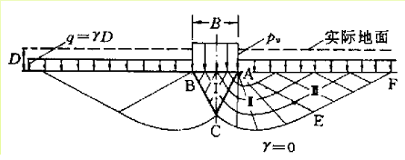
现场荷载试验或其他原位测试方法
4.3 基础埋深修正
Notes:
早在1924年，瑞斯诺（H. Reissner）就已经在普朗特尔（L. Prandtl）的研究基础上，将
基础埋深范围内的土重作为周边超载（计算图如下），进行地基承载力的理论推导，反映
出基础埋深对地基承载力的影响。

Slide 31
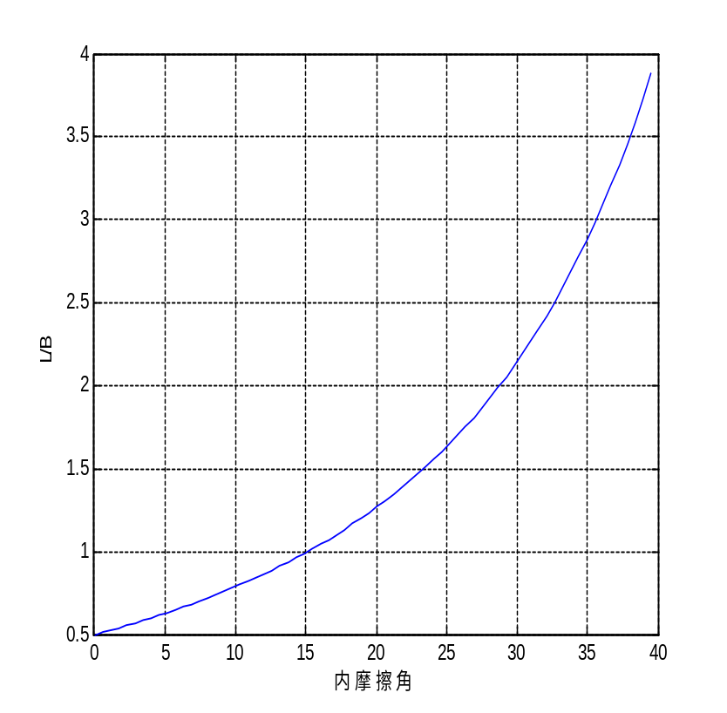
现场荷载试验或其他原位测试方法
4.3.1 超载有效宽度
根据《规范》规定，平板荷载法的试验基坑宽度不应小于承压板宽度或直径的三倍 ，而且考虑到试验基坑开挖时对周边的扰动，这样在平板荷载法的试验测试中，虽然存在两侧的地面超载，但是有效的却很少；
综上所述，当超载的范围大于2~4B时，对地基承载力特征值进行深度修正时十分必要的。

Slide 32

现场荷载试验或其他原位测试方法
4.3.2 安全度问题
规范中在考虑超载的有利影响时，并非直接采用基础顶面以上的土层厚度$d$，而取是$d−0.5$，这是考虑到地表土层易风化，且容易受到扰动，这样的考虑显然是偏安全的；
深度修正系数$η_{d}$：从表5.2.4可以看到规范给出的深度修正系数 $η_{d}$ 是突变的，例如对于e和$I_{L}$均小于0.85的黏性土，$η_{d}=1.6$；对于e和$I_{L}$均大于0.85的黏性土，则$η_{d}=1.0$；这显然是不符合实际，存在误差的；但是由于全国各地的土质不同，其安全度具体如何因地而异；

Slide 33
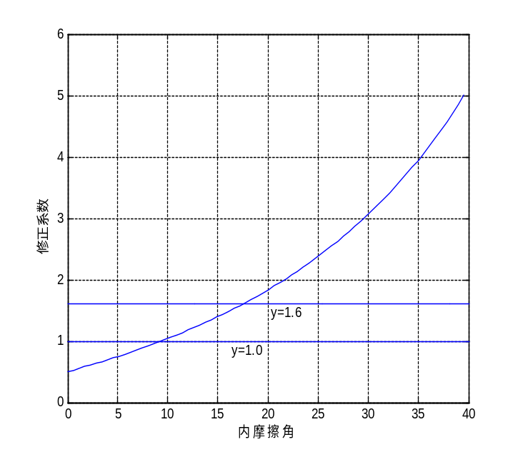

现场荷载试验或其他原位测试方法
4.3.3 算例对比
在此以北京市，粘性土地基为例，进行简单的对比分析，由于一般本地规范有着大量的工程经验支持，其值相对较准确，故对比公式采用《北京地区建筑地基基础勘察设计规范》条文说明中推荐的公式
可以看到，当$∅>18°$后，《北京规范》的$η_{d}$大于1.6，考虑到绝大多数的黏性土的$∅$值在$10°\sim 20°$左右，故对于e和$I_{L}$均小于0.85的黏性土，《建筑地基基础设计规范》宽度修正系数安全度相对较差；而对于e和$I_{L}$均大于0.85的黏性土，其宽度修正系数偏安全。

Slide 34

现场荷载试验或其他原位测试方法
4.4 基础宽度修正
土体自重的引入是卡克特的贡献，其在瑞斯诺（H. Reissner）和普朗特尔（L. Prandtl）的基础上，考虑土体自重，给出一般解：
$$P_{u}=cN_{c}+qN_{q}+\frac{1}{2}γBN_{γ}$$
地基承载力是与基础宽度B有关的，但是一般的平板荷载试验的荷载板面积较小（一般图直径600mm，软土800mm），故基础宽度的修正就成了必须的。

Slide 35

现场荷载试验或其他原位测试方法
4.4.1 安全度问题
基础宽度的取值：《规范》中规定当基础底面宽度小于3m时按3m取值，大于6m时按6m取值，这样的取值考虑到地基承载力不可能随宽度的变大无限上升，总体而言是偏安全的。
宽度修正系数$η_{b}$：同样从表5.2.4可以看到规范给出的宽度修正系数 $η_{b}$ 也是突变的，例如对e和$I_{L}$均小于0.85的黏性土，$η_{b}=0.3$；对于e和$I_{L}$均大于0.85的黏性土，则$η_{d}=0$；这显然也是不符合实际，存在误差的；同样考虑到各地的土质不同，其安全度具体如何因地而异：

Slide 36
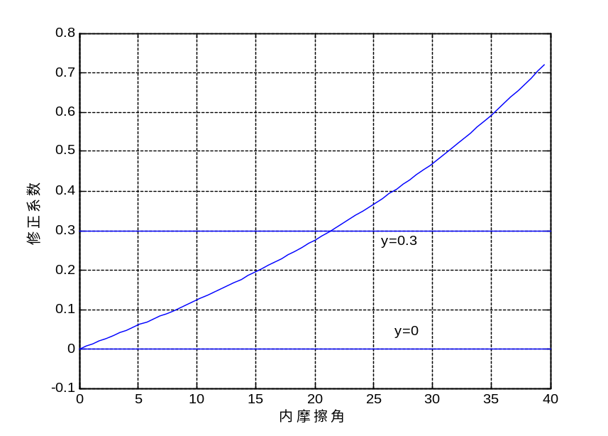
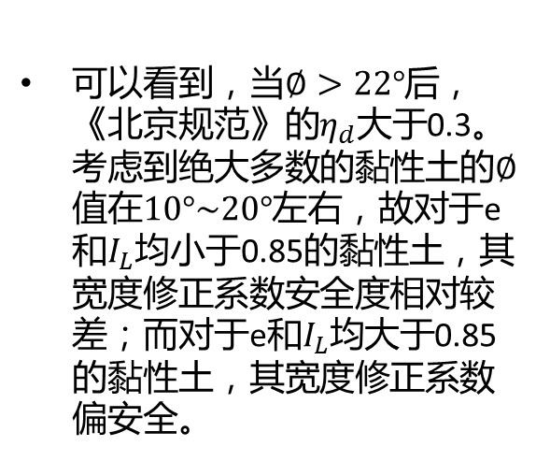
现场荷载试验或其他原位测试方法
4.4.2 算例对比
在此以北京市，粘性土地基为例，进行简单的对比分析，对比公式采用方继红《天然地基承载力公式分析研究》一文中根据北京地区地质给出的公式：
可以看到，当$∅>22°$后，《北京规范》的$η_{d}$大于0.3。考虑到绝大多数的黏性土的$∅$值在$10°\sim 20°$左右，故对于e和$I_{L}$均小于0.85的黏性土，其宽度修正系数安全度相对较差；而对于e和$I_{L}$均大于0.85的黏性土，其宽度修正系数偏安全。

Slide 37
05
reconciliation
协 调
差 异
home

Slide 38
协调差异
因 地
制 宜
尊重规范
不被束缚
工程师经验
谢 谢
Notes:
采用几种方法确定的地基承载力，得到的数值必然有所出入
这就是需要工程负责人根据自己的经验判断，从建筑物的重要性，使用时有无特殊要求，场地土质是否均匀，地下水位有无可能升降，集中测定方法的实验条件与可靠程度，邻近相似建筑物的承载力取值与其后的工作情况等等综合分析加以确定。
在软弱地基上更要考虑不均匀沉降存在的可能性和对建筑物所能造成的影响程度，适当控制承载力取值。
我国对于地基承载里的取值，是采用允许承载力概念，收到了安全经济的效果。
当天然地基承载力较弱，不足以满足设计需要时，就可以考虑采用各种地基处理措施，主要的问题在于既要安全又要经济。地基承载力并不是一成不变的，主要在于坚持因地制宜的原则，尊重规范但是又不被规范束缚，再综合考虑结构类型、材料情况、施工条件等因素的基础上，在保证地基稳定安全的前提下，才能够采取经济合理切实可行的措施以达到工程建设的目的。

